Slide 1
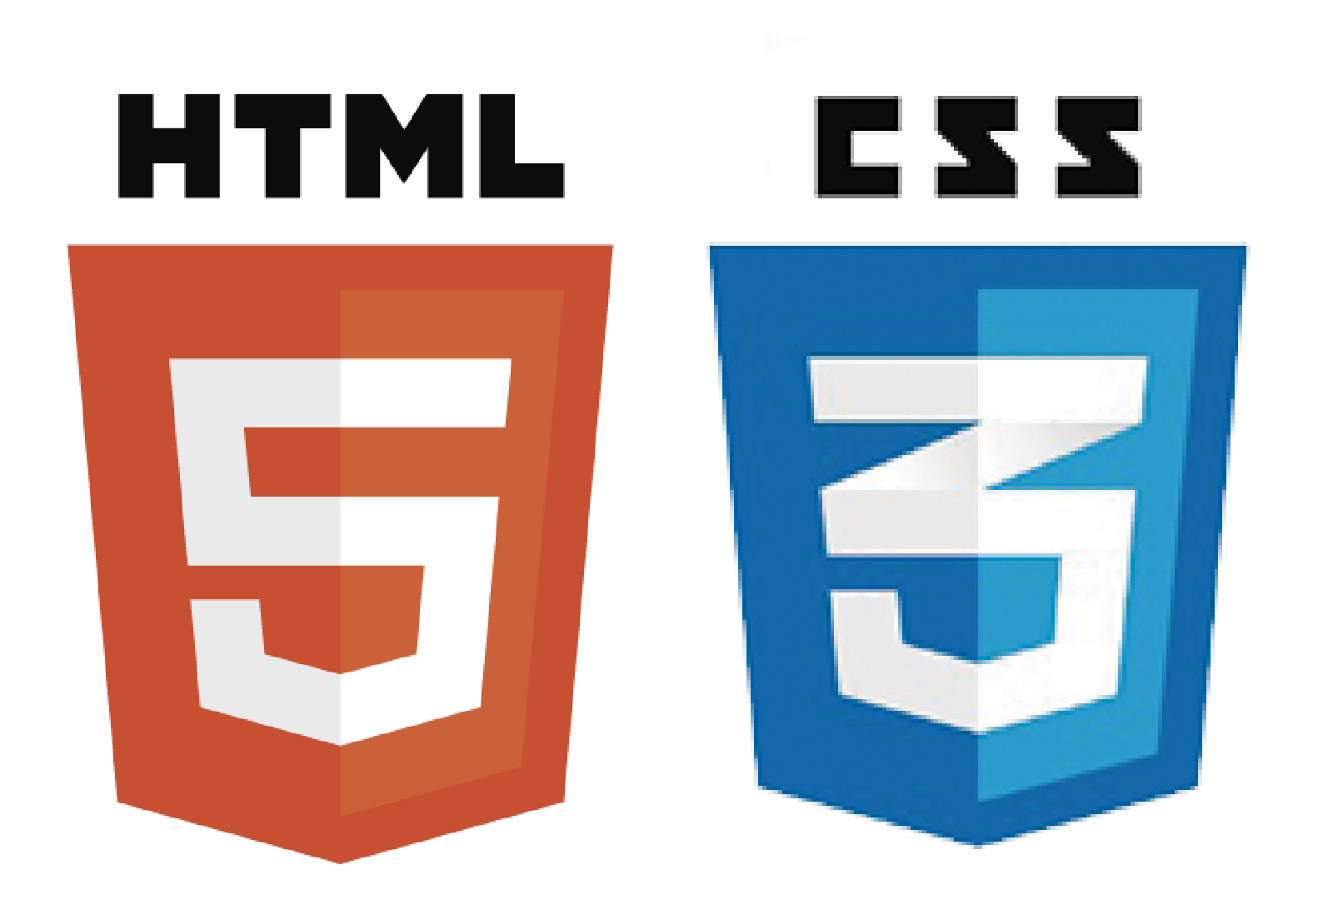


Desarrollo Web Nivel 2
Clase 02

Slide 2

ESCENAS DEL CAPITULO ANTERIOR
CONOCIMOS LAS REGLAS DEL JUEGO.
OBJETIVOS DEL CURSO
REQUISITOS PARA APROBAR EXITOSAMENTE
APRENDIMOS A USAR BOCETOS
REPASO GENERAL DEL NIVEL 1
TE PERDISTE EL KAHOOT

Slide 3
CONTENIDO CLASE 02 - UNIDAD 01
QUE ES UN SISTEMA
QUE ES UN LENGUAJE DE PROGRAMACIÓN
ALGORITMO
JAVASCRIPT

Slide 4
¿QUE ES UN SISTEMA?

Slide 5
CONTENIDO CLASE 02 - UNIDAD 01
1.¿Que es un sistema?
LEVANTE LA MANO QUIEN SABE QUE ES UN SISTEMA

Slide 6
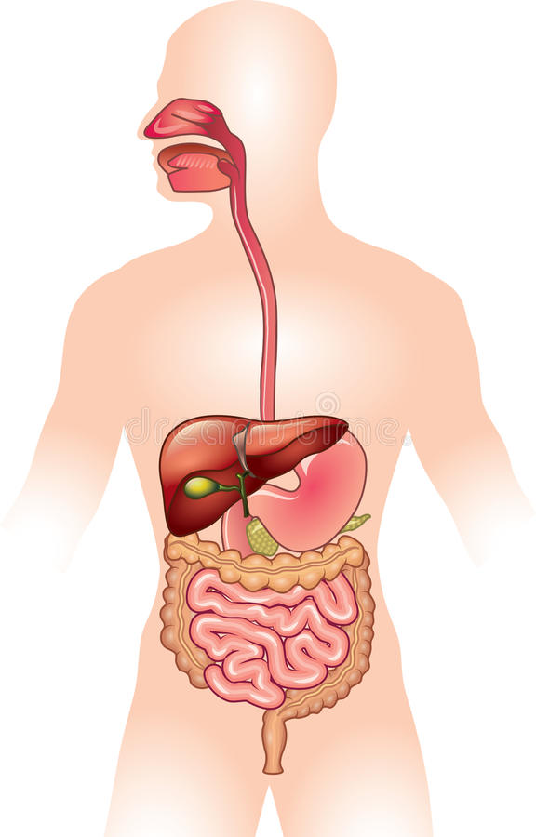

SISTEMA DIGESTIVO Y NERVIOSO

Slide 7
SISTEMA - DEFINICIÓN
Un sistema es un conjunto de elementos relacionados entre sí que tienen cierto orden u organización y que cumplen una función determinada.

Slide 8
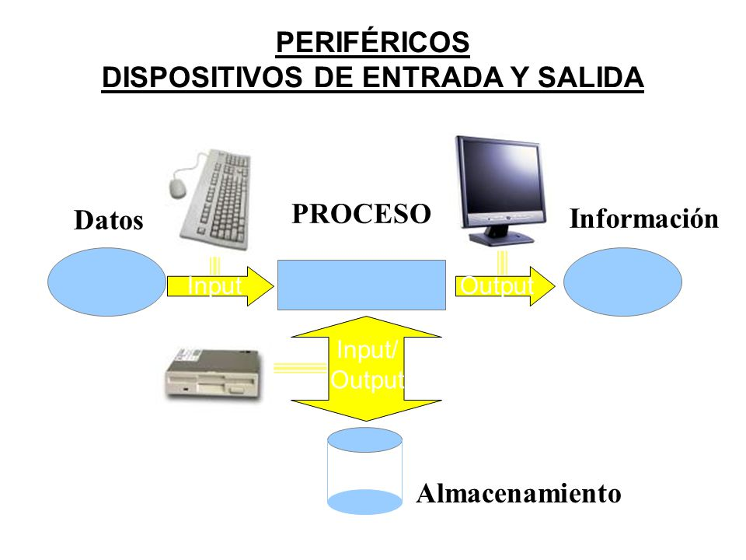
SISTEMA DE INFORMACIÓN

Slide 9
SISTEMA DE INFORMACIÓN
DEFINICIÓN
Procesan datos con la finalidad de generar, transformar y distribuir información.

Slide 10
SISTEMA DE INFORMACIÓN
COMPUESTO POR:
HARDWARE
SOFTWARE

Slide 11

HARDWARE

Slide 12
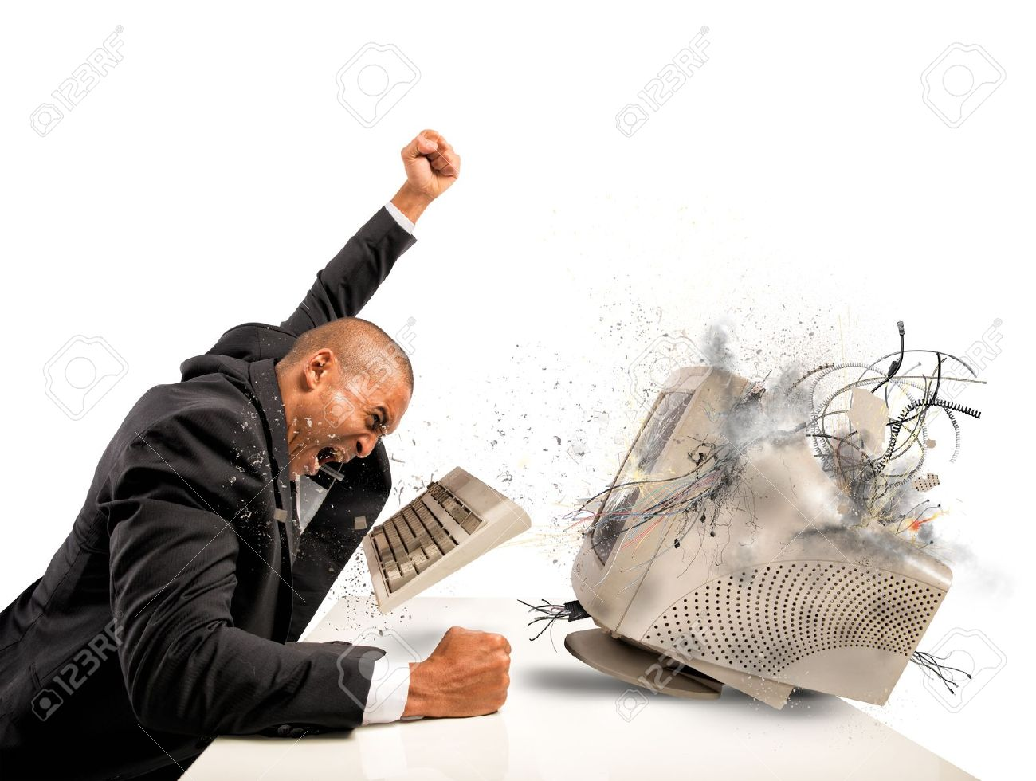

Slide 13

SOFTWARE

Slide 14
ENTONCES...
Hardware (elementos físicos como computadoras, tablets y celulares).
Software (elementos lógicos que se llaman programas).

Slide 15


Slide 16
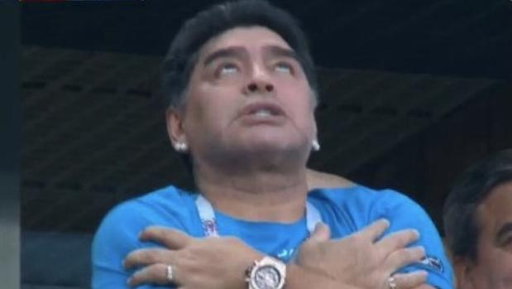
2.LENGUAJE DE PROGRAMACIÓN

Slide 17
LENGUAJE DE PROGRAMACIÓN
Un lenguaje de programación es un lenguaje utilizado para escribir programas que puedan ser entendidos y procesados por una computadora.

Slide 18
LENGUAJE DE PROGRAMACIÓN
HAY TRES TIPOS
DE MÁQUINA
DE BAJO NIVEL
DE ALTO NIVEL

Slide 19
LENGUAJE DE MAQUINA
Instrucciones binarias que contienen bits (dígitos 0 y 1), el conjunto de ellas es conocido como "código binario".
Ejecutado por los microprocesadores.
Solo lo usan las computadoras.

Slide 20
LENGUAJE DE BAJO NIVEL
PRIMEROS LENGUAJES DE PROGRAMACIÓN.
MUY COMPLEJOS, MUCHO DESARROLLO PARA CREAR PROGRAMAS.
MUY DIFÍCILES DE APRENDER.
RELACIONADOS AL MICROPROCESADOR.

Slide 21
LENGUAJE DE ALTO NIVEL
MAS POPULARES ACTUALMENTE.
CURVA DE APRENDIZAJE MUCHO MAS FACIL.
SE TRADUCEN POR UN COMPILADOR AL LENGUAJE DE MAQUINA.
JAVASCRIPT LO HACE A TRAVES DEL NAVEGADOR.

Slide 22



LENGUAJE DE ALTO NIVEL

Slide 23
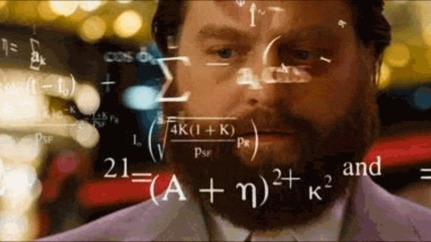
3.ALGORITMOS

Slide 24
3.ALGORITMOS
Una lista de instrucciones que describe paso a paso y de manera precisa un proceso garantizando que, al finalizar, se resuelva un problema específico.

Slide 25

3.ALGORITMOS

Slide 26

4. JAVASCRIPT
BRENDAN
EICH

Slide 27
Historia de Javascript
En 1995 (hace más de 20 años) Brendan Eich creó un lenguaje llamado Mocha cuando trabajaba en Netscape, uno de los primeros navegadores web. En Septiembre de ese año le cambia el nombre a LiveScript y, un tiempo después por un acuerdo con la empresa Sun (creadora del lenguaje Java), adopta finalmente el nombre de Javascript.

Slide 28
Historia de Javascript
En 1996 Netscape le envía las especificaciones del lenguaje Javascript a ECMA (European Computer Manufacturers Association). Al año siguiente se publica la primera versión del estándar y el lenguaje adopta el nombre de ECMAScript, que es el nombre oficial del lenguaje que utilizamos hoy en día en todos los navegadores, aunque comúnmente lo seguimos llamando Javascript.

Slide 29
CONTENIDO CLASE 02 - UNIDAD 02,03
Sublime Text
Herramientas del navegador
Variables
Operadores
Cuadros de diálogo

Slide 30
SUBLIME TEXT
Crear una carpeta “proyecto” en el escritorio.
Crear dentro de la carpeta los siguientes archivos:
Index.html
Carpeta nombre : css
Carpeta nombre : img
Carpeta nombre : js

Slide 31
SUBLIME TEXT
CARGAR LOS ARCHIVOS A SUBLIME
TENES QUE PODER VER LA MISMA CARPETA.
Index.html
Carpeta nombre : css
Carpeta nombre : img
Carpeta nombre : js
ABRAN EL ARCHIVO index.html HACIENDO DOBLE CLICK.
ABRIR EL ARCHIVO index.html EN EL NAVEGADOR

Slide 32
SUBLIME TEXT
Crear la etiqueta <script></script>
ANTES DE QUE CIERRE </BODY>
<script src="main.js" type="text/javascript" ></script>
CREAR EL ARCHIVO MAIN.JS DENTRO DE LA CARPETA “JS”

Slide 33
Herramientas del navegador
Inspector
HTML CSS
Consola
alert(“hola mundo”);
console.log(“Hola Mundo!”);

Slide 34
¿Qué es una variable?
Espacio en memoria RAM
Guardar un dato:
Cadenas de texto, números, booleanos.
Se le asigna un nombre:
“edad” “Edad” “edadAlumno” “anio”

Slide 35
VARIABLE: ESTADOS
DECLARAR ( PASO 1) (DOS MANERAS)
let edad; // var edad;
INICIALIZAR ( PASO 2)
edad = 10;
AMBOS AL MISMO TIEMPO
Let edad = 10; // var edad = 10;

Slide 36
VARIABLE: Tipos de variables
Mostrar por consola el texto “DNI :”. “DNI:”
MOSTRAR UTILIZANDO VARIABLES:
Mostrar por consola tu nombre. “Cristhian”
Mostrar por consola tu edad. “29”
Mostrar por consola tu estado civil “false”
Declara el nombre de la variable “deNovio”
y agrega true o false.

Slide 37
Operadores Aritméticos
Suma
Resta
División
Multiplicación
2 + 1
2 - 1
2 * 1
2 / 1

Slide 38
Operadores Aritméticos
Mostrar por consola las siguientes operaciones aritméticas sin variables:
sumar 1 más 2 más 3
dividir 10 por 4
duplicar el número 10
restar 3 menos 2 menos 1

Slide 39
Operadores Aritméticos
Mostrar por consola las siguientes operaciones aritméticas:
CÓDIGO
CONSOLA
edad + 1
edad - 1
edad / 2
edad * 2
10 + 1
10 - 1
10 / 2
10 * 2

Slide 40
OPERADORES INCREMENTO / DECREMENTO
Mostrar por consola las siguientes operaciones:
let edad = 10;
CODIGO // CONSOLA
edad++; // 11
edad--; // 9

Slide 41
OPERADORES LÓGICOS
&& ( AND )
Operación lógica AND (que en español significa "y")
| | ( OR )
Operación lógica OR (que en español significa "o")

Slide 42
OPERADORES LÓGICOS
&& ( AND )
VERDADERO y VERDADERO = VERDADERO
VERDADERO y FALSO = FALSO
FALSO y VERDADERO = FALSO
FALSO y FALSO = FALSO
EJ: EXAMEN && PROYECTO = ¿?
EJ: DNI && SECUNDARIO = ¿?

Slide 43
OPERADORES LÓGICOS
| | ( or )
VERDADERO y VERDADERO = VERDADERO
VERDADERO y FALSO = VERDADERO
FALSO y VERDADERO = VERDADERO
FALSO y FALSO = FALSO
EJ: ESTUDIO | | ME GANO LA LOTERIA = ¿?

Slide 44
OPERADORES RELACIONALES
< | Menor
<= | Menor o igual
> | Mayor
>= | Mayor o igual
== | Igual
!= | Distinto

Slide 45
OPERADORES LÓGICOS
Declara dos variables.
Inicializarlas con los valores ( ej: 3 , 5).
Imprimir las dos variables en renglones distintos por consola.
Utilizando el operador lógico > ( mayor) y < (menor) imprimir dos resultados(true y false).
Utilizando el operador lógico >= y <= imprimir dos resultados.(true y false).
Utilizando el operador lógico == y != imprimir dos resultados. (true y false).

Slide 46
Cuadros de diálogo (alert y prompt)
Instrucción alert()
Escriban el siguiente código.
alert("Hola, gracias por usar mi aplicación.");

Slide 47
Cuadros de diálogo (alert y prompt)
Instrucción prompt()
Escriban el siguiente código.
let apodo = prompt("Ingresá tu apodo");
alert(apodo);

Slide 48
Concatenación de Strings
cadena + cadena
Escriban el siguiente código.
let nombre = "María";
let apellido = "Gomez";
console.log(nombre + apellido);

Slide 49
Concatenación de Strings con espacios
variable + espacio + variable
Escriban el siguiente código.
let nombre = "María";
let apellido = "Gomez";
console.log(nombre + " " + apellido);

Slide 50
Concatenación de Strings con variables
String + variable + string
Escriban el siguiente código.
let apodo = prompt("Ingresá tu apodo");
alert("Hola " + apodo + " gracias por contactarte.");

Slide 51
Concatenación de Strings con variables
fecha = variable + cadena + variable + cadena + variable
alert( cadena + variable );
Escriban el siguiente código.
let dia = 25;
let mes = "Mayo";
let anio = 1810;
let fecha = dia + "/" + mes + "/" + anio;
console.log(fecha);
alert("Fecha de la Revolución de Mayo: " + fecha);

Slide 52
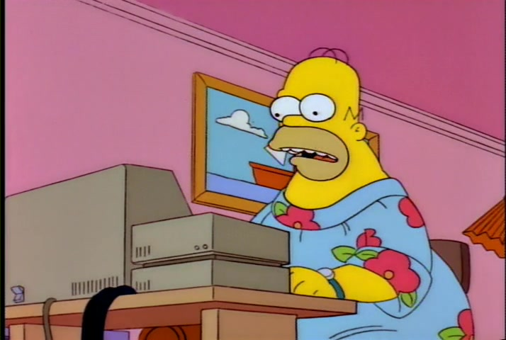
TODOS A KAHOOT

Slide 53

REPASO CLASE 02
TODOS ESCRIBAN EN GOOGLE
“PLAY KAHOOT”

Slide 54
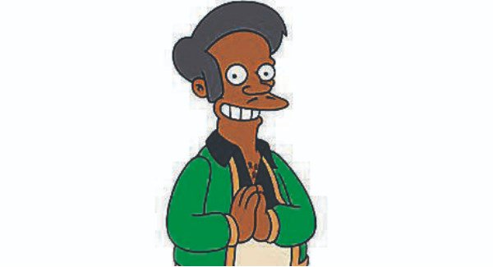
Gracias, Vuelva Prontos!

